Slide 1
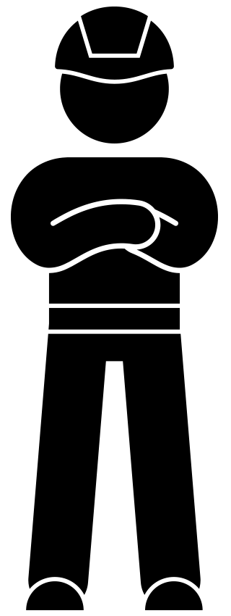
Metodologie privind accidentele prin tăiere Iunie 2021

Slide 2
Fundal
Protejarea mâinilor și a degetelor este importantă pentru calitatea vieții și a muncii dvs. Accidentele prin tăiere sunt mult mai frecvente în industria construcțiilor decât ați putea crede.
Tăierea reprezintă factorul principal (23%) în rapoartele de la VolkerWessels pe 2020. Nu mai puțin de 16% din concediile medicale sunt cauzate de accidentele prin tăiere. Acestea sunt statistici șocante.Și motive suficiente pentru a acorda o atenție suplimentară reducerii numărului de accidente prin tăiere.
Cu această metodologie, am dori să vă reamintim „ceea ce trebuie și ceea ce nu trebuie” să faceți atunci când avem în vedere subiectul tăierii.

Slide 3
Subiecte
Animația „accidente prin tăiere”
În dialog

Slide 4
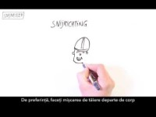
Accidente prin tăiere
Notes:
https://youtu.be/qp6_gL8VZco

Slide 5
În dialog
Pot fi prevenite accidentele minore de tăiere/plasture?
Care sunt măsurile luate pentru a putea tăia în siguranță?
Dvs. ați suferit (sau cunoașteți alți colegi care au suferit) accidente prin tăiere? Care a fost cauza?
Notes:
https://youtu.be/y0UD-hAbVok

Slide 6
Vă mulțumim pentru atenție!
veiligheid@volkerwessels.com

